Slide 1
CPU design onderzoek
Door Mark Zwiers en Rogier Velting

Slide 2
Onderwerpen
Hoe design je als informaticus een CPU?
Welke instructie set is het meest praktisch?
Hoe werkt een pipeline?
Caches
Waarom dit project?

Slide 3
Hoe design je als informaticus een CPU?
Wat is een FPGA?
Hardware description language

Slide 4
Wat is een FPGA?
Field Programmable Gate Array
Programmeerbare logic gates
Applicaties:
  CPU design
  Low power computer vision
  High performance computing
  Bitcoin mining
  Machine learning

Slide 5
Hardware description language
Programeertaal voor FPGA's
Aantal voorbeelden:
  Verilog
  SystemVerilog
  VHDL
  SystemC

Slide 6
Welke instructie set is het meest praktisch?
x86
Motorola 68000
SPARC
ARM
MIPS
PowerPC

Slide 7

Hoe werkt een pipeline?
Instruction fetch
Instruction decode
Execute
Memory
Writeback

Slide 8
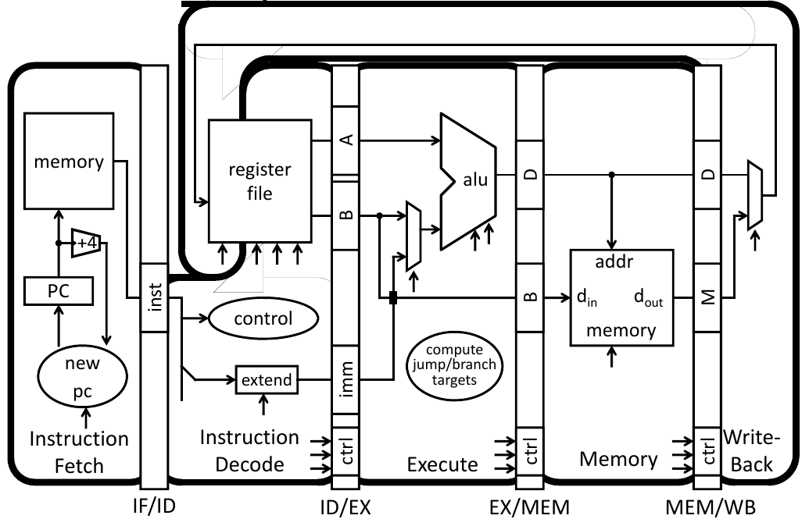
Voorbeeld van een pipelined processor

Slide 9
Caches
RAM is langzaam.
Oplossing: caches

Slide 10
Vragen?

